Slide 1

Bæreevneanalyser
Presentasjon i styremøtet
Onsdag, 24. oktober 2018

Slide 2
Agenda
Arbeidsmetodikk
Finansieringsplan
Driftsøkonomiske effekter
Resultater bæreevneanalyser

Slide 3
Agenda
Arbeidsmetodikk
Finansieringsplan
Driftsøkonomiske effekter
Resultater bæreevneanalyser

Slide 4


Det er tatt utgangspunkt i tre alternativer for Helgelandssykehuset 2025
Alternativene som utredes:
0-alternativet: Videreføring av dagens sykehusstruktur
Alternativ 2a: Stort akuttsykehus med inntil tre distriktmedisinske sentre (DMS). Akuttsykehuset skal ha døgnkontinuerlig beredskap innen indremedisin, kirurgi og anestesi
Alternativ 2b-1: Stort akuttsykehus med alle funksjoner pluss ett akuttsykehus for indremedisin. Inntil to DMS.
Prosjektet omfatter også psykisk helsevern og rus
Det er vedtatt DMS i Brønnøysund for alle alternativene

Slide 5
Arbeidet er forankret i helseforetakets ledelse. Føringer i relevante veiledere og fra HOD og RHF er ivaretatt
Arbeidet gjennomføres av helseforetaket v/ økonomiavd. med støtte fra Deloitte. Fagdirektør samt direktør drift og eiendom har vært tett involvert
Metodikk og forutsetninger knyttet til finansiering er avsjekket med Helse Nord RHF v/ økonomidirektør og konstituert regnskapssjef
Analysene er i tråd med metodiske føringer i Veileder for tidligfasen i sykehusbyggprosjekter (revidert 2017) og overordnede føringer fra Helse- og omsorgsdepartementet og Helse Nord RHF
  De økonomiske analysene avviker noe fra tidligfaseveilederen i og med at investeringskostnader pt. ikke foreligger
  Det lar seg heller ikke gjøre å beregne endringer i transportkostnader for de ulike alternativene. Dette skyldes at bl.a. lokasjon, antall enheter og funksjonsfordeling mellom sykehus og DMS’er er uavklart
Metodikk og resultater gjennomgått med Helse Nord RHF 16. oktober

Slide 6

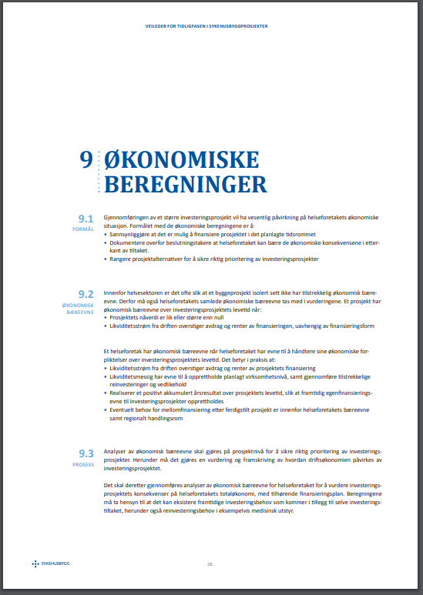
Revidert tidligfaseveileder legger flere føringer for økonomiske analyser av sykehusbyggprosjekter i tidligfasen

Slide 7
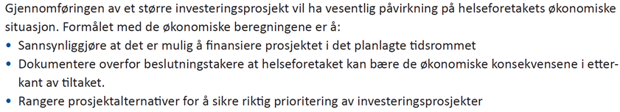
Bæreevneanalyser utgjør det økonomiske beslutnings-grunnlaget for investeringsbeslutninger
Fra veilederen:
Metodikken for økonomiske analyser er gjennomgående for alle faser i tidligfasen, men presisjonsnivået øker og risikoen synker, gradvis fram mot beslutning om gjennomføring (B4)
Kilde: Veileder for tidligfasen i sykehusbyggprosjekter, Sykehusbygg 2017

Slide 8
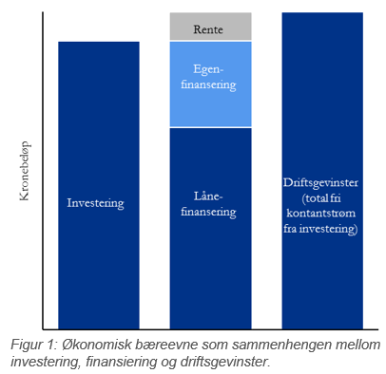
Overordnet om økonomisk bæreevne
Sammenheng mellom investering, finansiering og driftsgevinster
Økonomisk bæreevne krever at summen av tilgjengelig likviditet minimum overstiger avdrag og renter på finansieringen
Samtidig må eventuelt behov for mellomfinansiering etter ferdigstilt prosjekt og reinvesteringsbehov være innenfor helseforetakets og regionens økonomiske handlingsrom

Slide 9
Agenda
Arbeidsmetodikk
Finansieringsplan
Driftsøkonomiske effekter
Resultater bæreevneanalyser

Slide 10
Forutsetninger for finansiering av prosjektet er forankret med Helse Nord RHF
Finansieringsplan
Finansieringskilde | Forutsetninger | Vurderinger
Lån fra HOD | Utgjør 70 % av investeringen Lånerente: 3,5 % Serielån med 25 års nedbetalingstid Byggelånsrenter legges til opprinnelig lånebeløp | Rentebane holdt flat over hele levetiden Høy risiko knyttet til fremtidige endringer i rentenivå
Lån fra RHF | Utgjør 10 % av investeringen Lagt til grunn samme lånebetingelser som lån fra HOD
Egenfinansiering | Utgjør 20 % av investeringen Oppspart kontantbeholdning frem til byggestart Overskuddslikviditet generert i løpet av byggeperioden Salgsinntekt fra eventuell avhending av eiendom | HSYK har i dag ca. 400 mnok Forventet økt til ca. 460 mnok i perioden frem til forutsatt byggestart (år 2022)
Kilde: Lånerente fra Helse Nord RHF, Budsjettbrev 1 - Plan 2019-2022, inkludert rullering av investeringsplan. 05.03.2018

Slide 11
Forutsetninger for salgsinntekt er basert på justerte estimater fra utviklingsplan fra 2014
Område | 0-alternativet (dagens struktur) | Alternativ 2a (1 SA + inntil 3 DMS) | Alternativ 2b-1 (1 SA + 1 A + inntil 2 DMS)
Salgsinntekt avhending (inngår i egenfinansiering) | Ingen effekt | 110 mnok (2 eiendommer ekskl. DMS-areal) | 55 mnok (1 eiendom ekskl. DMS-areal)
Estimater for salgsinntekt er basert på estimat fra utviklingsplan 2014
Estimatene er korrigert for at det beholdes 1 eller 2 lokasjoner for sykehusbygg, samt areal til DMS-virksomhet der hele eller deler av sykehusbygget avhendes
Estimatet er satt til 55 mnok per eiendom som avhendes, uavhengig av hvilken som avhendes
0-alternativet: Videreføring av dagens sykehusstruktur
Alternativ 2a: Stort akuttsykehus med inntil tre distriktsmedisinske sentre (DMS)
Alternativ 2b-1: Stort akuttsykehus med alle funksjoner pluss ett akuttsykehus for indremedisin. Inntil to DMS.

Slide 12
Agenda
Arbeidsmetodikk
Finansieringsplan
Driftsøkonomiske effekter
Resultater bæreevneanalyser

Slide 13
Fokusområder driftsøkonomi
– oppsummering per alternativ
Område | 0-alternativet (dagens struktur) | Alternativ 2a (1 SA + inntil 3 DMS) | Alternativ 2b-1 (1 SA + 1 A + inntil 2 DMS)
Resultat fra dagens drift | 20 mnok (forventet resultatkrav) | 20 mnok (forventet resultatkrav) | 20 mnok (forventet resultatkrav)
Somatikk - effektivisering bemanning og andre driftskostnader | -20 mnok (generell effektivisering) | -75 mnok (bemanning og andre driftskostnader) | -45 mnok (bemanning og andre driftskostnader)
PHV og rus - effektivisering bemanning | Videreføring dagens nivå | Psyk: -4 mnok Rus: uendret | Psyk: -4 mnok Rus: uendret
FDV-kostnader | Videreføring dagens nivå | -7 mnok (estimat mindre arealbehov) | -3 mnok (estimat mindre arealbehov)
Prehosp. og pasienttransport | Videreføring dagens nivå | ++ (høyere kost enn dagens nivå) | + (høyere kost enn dagens nivå, men trolig lavere enn 2a)
Hjemhenting gjestepasienter | Videreføring pågående arbeid + effekt transport | Ved sengeutvidelse: må trolig driftes under 50-60 % av DRG for å gi positiv dekningsbidrag + effekt av transport | Ved sengeutvidelse: må trolig driftes under 50-60 % av DRG for å gi positiv dekningsbidrag + effekt av transport
Kapitalkompensasjon | 20 mnok per mrd (antas i 10 år) | 20 mnok per mrd (antas i 10 år) | 20 mnok per mrd (antas i 10 år)
DMS Brønnøysund | 9 / 0 mnok (hhv. 1. / 10. driftsår) | 9 / 0 mnok (hhv. 1. / 10. driftsår) | 9 / 0 mnok (hhv. 1. / 10. driftsår)
Netto estimerte driftseffekter (ekskl. resultat dagens drift) | -11 / -20 mnok | -77 / -86 mnok | -43 / -52 mnok

Slide 14
Fokusområder driftsøkonomi
– oppsummering per alternativ
Område | 0-alternativet (dagens struktur) | Alternativ 2a (1 SA + inntil 3 DMS) | Alternativ 2b-1 (1 SA + 1 A + inntil 2 DMS)
Resultat fra dagens drift | 20 mnok (forventet resultatkrav) | 20 mnok (forventet resultatkrav) | 20 mnok (forventet resultatkrav)
Somatikk - effektivisering bemanning og andre driftskostnader | -20 mnok (generell effektivisering) | -75 mnok (bemanning og andre driftskostnader) | -45 mnok (bemanning og andre driftskostnader)
PHV og rus - effektivisering bemanning | Videreføring dagens nivå | Psyk: -4 mnok Rus: uendret | Psyk: -4 mnok Rus: uendret
FDV-kostnader | Videreføring dagens nivå | -7 mnok (estimat mindre arealbehov) | -3 mnok (estimat mindre arealbehov)
Prehosp. og pasienttransport | Videreføring dagens nivå | ++ (høyere kost enn dagens nivå) | + (høyere kost enn dagens nivå, men trolig lavere enn 2a)
Hjemhenting gjestepasienter | Videreføring pågående arbeid + effekt transport | Ved sengeutvidelse: må trolig driftes under 50-60 % av DRG for å gi positiv dekningsbidrag + effekt av transport | Ved sengeutvidelse: må trolig driftes under 50-60 % av DRG for å gi positiv dekningsbidrag + effekt av transport
Kapitalkompensasjon | 20 mnok per mrd (antas i 10 år) | 20 mnok per mrd (antas i 10 år) | 20 mnok per mrd (antas i 10 år)
DMS Brønnøysund | 9 / 0 mnok (hhv. 1. / 10. driftsår) | 9 / 0 mnok (hhv. 1. / 10. driftsår) | 9 / 0 mnok (hhv. 1. / 10. driftsår)
Netto estimerte driftseffekter (ekskl. resultat dagens drift) | -11 / -20 mnok | -77 / -86 mnok | -43 / -52 mnok

Slide 15
Forutsetninger for resultat fra dagens drift er basert på historisk oppnåelse og vedtatt resultatkrav
Historisk resultatutvikling HSYK:
I styresak 23-2018 Innspill til plan 2019-2022, inkludert rullering
investeringsplan - Oppdatert bærekraftsanalyse er det vist til vedtatt resultatkrav på 20 mnok i årene fremover

Slide 16
Fokusområder driftsøkonomi
– oppsummering per alternativ
Område | 0-alternativet (dagens struktur) | Alternativ 2a (1 SA + inntil 3 DMS) | Alternativ 2b-1 (1 SA + 1 A + inntil 2 DMS)
Resultat fra dagens drift | 20 mnok (forventet resultatkrav) | 20 mnok (forventet resultatkrav) | 20 mnok (forventet resultatkrav)
Somatikk - effektivisering bemanning og andre driftskostnader | -20 mnok (generell effektivisering) | -75 mnok (bemanning og andre driftskostnader) | -45 mnok (bemanning og andre driftskostnader)
PHV og rus - effektivisering bemanning | Videreføring dagens nivå | Psyk: -4 mnok Rus: uendret | Psyk: -4 mnok Rus: uendret
FDV-kostnader | Videreføring dagens nivå | -7 mnok (estimat mindre arealbehov) | -3 mnok (estimat mindre arealbehov)
Prehosp. og pasienttransport | Videreføring dagens nivå | ++ (høyere kost enn dagens nivå) | + (høyere kost enn dagens nivå, men trolig lavere enn 2a)
Hjemhenting gjestepasienter | Videreføring pågående arbeid + effekt transport | Ved sengeutvidelse: må trolig driftes under 50-60 % av DRG for å gi positiv dekningsbidrag + effekt av transport | Ved sengeutvidelse: må trolig driftes under 50-60 % av DRG for å gi positiv dekningsbidrag + effekt av transport
Kapitalkompensasjon | 20 mnok per mrd (antas i 10 år) | 20 mnok per mrd (antas i 10 år) | 20 mnok per mrd (antas i 10 år)
DMS Brønnøysund | 9 / 0 mnok (hhv. 1. / 10. driftsår) | 9 / 0 mnok (hhv. 1. / 10. driftsår) | 9 / 0 mnok (hhv. 1. / 10. driftsår)
Netto estimerte driftseffekter (ekskl. resultat dagens drift) | -11 / -20 mnok | -77 / -86 mnok | -43 / -52 mnok

Slide 17
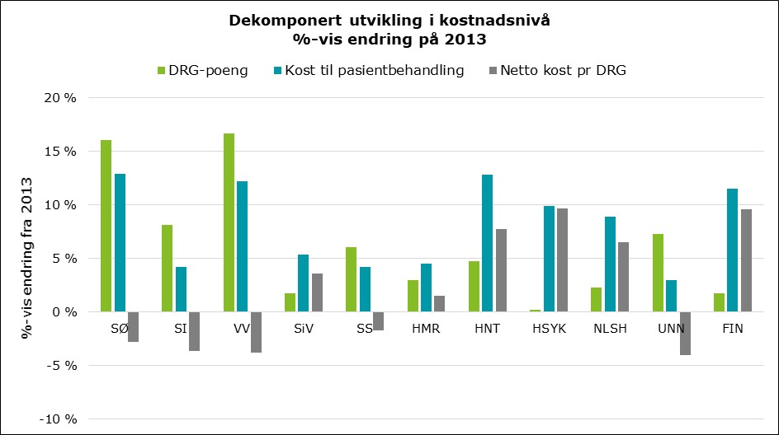
Somatikk - effektivisering bemanning
Dekomponering indikerer at økte kostnader til pasientbehandling forklarer hele utviklingen i kostnadsnivå for HSYK fra 2013 til 2017
Dekomponert utvikling i kostnadsnivå fra 2013 til 2017 – utvalgte HF:
Kilder: SAMDATA 2017 https://statistikk.helsedirektoratet.no/bi/Dashboard/1c6321e3-5a67-4a00-b174-c7bf7005466e?e=false&vo=viewonly, hentet 19.09.2018

Slide 18
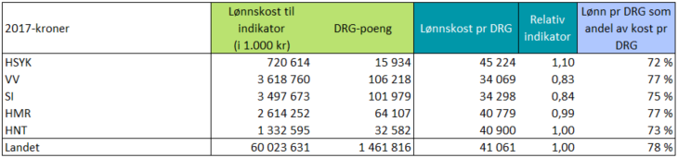
Somatikk - effektivisering bemanning
For å unngå dobbeltelling av effekter som estimeres separat (f.eks. FDV) er det ønskelig å rendyrke indikatoren til lønnskostnad per DRG
SAMDATA’s kostnad per DRG (2017):
Lønnskostnader per DRG (2017) – egen beregning:

Slide 19
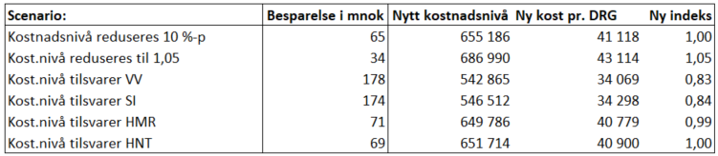
Somatikk - effektivisering bemanning
Reversering av utviklingen fra 2013 gir en potensiell besparelse på 65 mnok
Estimerte effekter med utgangspunkt i lønnskostnad per DRG:

Slide 20
Somatikk - effektivisering bemanning
DRG-produktivitet indikerer forskjeller mellom dagens sykehus
DRG-produktivitet ved dagens sykehus:
Dersom produktivitet var lik MiR ved alle sykehus:
Kilde: Underlag fra HSYK økonomi

Slide 21
Somatikk - effektivisering bemanning
Effekter for vaktordninger vil kunne underbygge estimerte totaleffekter for bemanning
Fagområde/enhet | Dagens situasjon (0-alternativet) | Alternativ 2a (1 SA + inntil 3 DMS) | Alternativ 2b-1 (1 SA + 1 A + inntil 2 DMS)
Kirurgi generell/gastro | MiR, SSJ, MSJ | SA | SA
Kirurgi ortopedi | MiR | SA | SA
Anestesi | MiR, MSJ, SSJ | SA | SA, A
Generell indremedisin | MiR, MSJ, SSJ | SA | SA, A
Gyn/føde (leger) | MiR, SSJ | SA
Barn |  | Kan bli aktuelt SA
Kardiologi |  | Ekkokompetanse 24/7
Operasjonsenhet | Døgn: MiR, SSJ. Dag: MSJ | SA | Døgn: SA. Dag: A
Intensivenhet | MiR, MSJ, SSJ | SA | SA
Akuttmottak | MiR, MSJ, SSJ | SA | SA, A
Radiologi | MiR, MSJ, SSJ | SA | SA, A
Lab | MiR, MSJ, SSJ | SA | SA, A
Psykisk helse |  | SA | SA, A
Tegnforklaring:
MiR = Mo i Rana
MSJ = Mosjøen
SSJ = Sandnessjøen
SA = Stort akuttsykehus
A = Akuttsykehus

Slide 22
Somatikk - effektivisering bemanning
Antall leger i vakt ved de ulike alternativene
Fag | Legekategori | 0-alternativ | 2a (1 SA) | 2 b-1 (1 SA + 1 A)
Medisin | LIS 1 | 4,5 | 1 | 1,5
 | LIS 2 | 3 | 2 | 2
 | Overlege | 3 | 1 | 2
 | Sum | 10,5 | 4 | 5,5
Kirurgi | LIS 1 | 4,5 | 1
 | LIS 2 | 3 | 3
 | Overlege | 4 | 2
 | Sum | 11,5 | 6 | 6
Gyn/føde | LIS 2 | 2 | 1
 | Overlege | 2 | 1
 | Sum | 4 | 2 | 2
Anestesi | LIS 2 | 2 | 1 | 1
 | Overlege | 4 | 2 | 3
 | Sum | 6 | 3 | 4
 | Totalsum | 32 | 15 | 17,5
Skjematisk framstilling av antall leger i vakt ved de ulike alternativene.
Bør gjennomgås nærmere i senere faser.

Slide 23
Somatikk - effektivisering andre driftskostnader
Andre driftskostnader vil også kunne reduseres ved endret sykehusstruktur
Gjennomgang av historiske data viser at deler av kostnadsøkningen fra 2013 skyldes andre driftskostnader
Deler av disse vil kunne reverseres ved endret fremtidig sykehusstruktur. Dette er foreløpig estimert til 10 mnok for alternativ 2a og 5 mnok for alternativ 2b-1

Slide 24
Fokusområder driftsøkonomi
– oppsummering per alternativ
Område | 0-alternativet (dagens struktur) | Alternativ 2a (1 SA + inntil 3 DMS) | Alternativ 2b-1 (1 SA + 1 A + inntil 2 DMS)
Resultat fra dagens drift | 20 mnok (forventet resultatkrav) | 20 mnok (forventet resultatkrav) | 20 mnok (forventet resultatkrav)
Somatikk - effektivisering bemanning og andre driftskostnader | -20 mnok (generell effektivisering) | -75 mnok (bemanning og andre driftskostnader) | -45 mnok (bemanning og andre driftskostnader)
PHV og rus - effektivisering bemanning | Videreføring dagens nivå | Psyk: -4 mnok Rus: uendret | Psyk: -4 mnok Rus: uendret
FDV-kostnader | Videreføring dagens nivå | -7 mnok (estimat mindre arealbehov) | -3 mnok (estimat mindre arealbehov)
Prehosp. og pasienttransport | Videreføring dagens nivå | ++ (høyere kost enn dagens nivå) | + (høyere kost enn dagens nivå, men trolig lavere enn 2a)
Hjemhenting gjestepasienter | Videreføring pågående arbeid + effekt transport | Ved sengeutvidelse: må trolig driftes under 50-60 % av DRG for å gi positiv dekningsbidrag + effekt av transport | Ved sengeutvidelse: må trolig driftes under 50-60 % av DRG for å gi positiv dekningsbidrag + effekt av transport
Kapitalkompensasjon | 20 mnok per mrd (antas i 10 år) | 20 mnok per mrd (antas i 10 år) | 20 mnok per mrd (antas i 10 år)
DMS Brønnøysund | 9 / 0 mnok (hhv. 1. / 10. driftsår) | 9 / 0 mnok (hhv. 1. / 10. driftsår) | 9 / 0 mnok (hhv. 1. / 10. driftsår)
Netto estimerte driftseffekter (ekskl. resultat dagens drift) | -11 / -20 mnok | -77 / -86 mnok | -43 / -52 mnok

Slide 25
PHV og rus - effektivisering bemanning
For psykisk helsevern og rus innebærer de utvalgte alternativene enten en samling av sykehusfunksjonene i alternativ 2a og alternativ 2b-1 eller videre drift ved dagens enheter
Effektivisering bemanning:
Innen PHV er det lagt til grunn en effekt på 3-5 årsverk ved samling av dagens to døgnavdelinger. Dette er estimert til å utgjøre 4 mnok
Døgnavdeling rus vil i stor grad videreføres slik det er i dag da det allerede er samlet og antas derfor uendret bemanning
Det er ikke beregnet effekt av eventuell opprettelse akuttpsykiatri i HSYK

Slide 26
Fokusområder driftsøkonomi
– oppsummering per alternativ
Område | 0-alternativet (dagens struktur) | Alternativ 2a (1 SA + inntil 3 DMS) | Alternativ 2b-1 (1 SA + 1 A + inntil 2 DMS)
Resultat fra dagens drift | 20 mnok (forventet resultatkrav) | 20 mnok (forventet resultatkrav) | 20 mnok (forventet resultatkrav)
Somatikk - effektivisering bemanning og andre driftskostnader | -20 mnok (generell effektivisering) | -75 mnok (bemanning og andre driftskostnader) | -45 mnok (bemanning og andre driftskostnader)
PHV og rus - effektivisering bemanning | Videreføring dagens nivå | Psyk: -4 mnok Rus: uendret | Psyk: -4 mnok Rus: uendret
FDV-kostnader | Videreføring dagens nivå | -7 mnok (estimat mindre arealbehov) | -3 mnok (estimat mindre arealbehov)
Prehosp. og pasienttransport | Videreføring dagens nivå | ++ (høyere kost enn dagens nivå) | + (høyere kost enn dagens nivå, men trolig lavere enn 2a)
Hjemhenting gjestepasienter | Videreføring pågående arbeid + effekt transport | Ved sengeutvidelse: må trolig driftes under 50-60 % av DRG for å gi positiv dekningsbidrag + effekt av transport | Ved sengeutvidelse: må trolig driftes under 50-60 % av DRG for å gi positiv dekningsbidrag + effekt av transport
Kapitalkompensasjon | 20 mnok per mrd (antas i 10 år) | 20 mnok per mrd (antas i 10 år) | 20 mnok per mrd (antas i 10 år)
DMS Brønnøysund | 9 / 0 mnok (hhv. 1. / 10. driftsår) | 9 / 0 mnok (hhv. 1. / 10. driftsår) | 9 / 0 mnok (hhv. 1. / 10. driftsår)
Netto estimerte driftseffekter (ekskl. resultat dagens drift) | -11 / -20 mnok | -77 / -86 mnok | -43 / -52 mnok

Slide 27
FDV-kostnader
Effekt for FDV-kostnader er foreløpig estimert til 7/3 mnok i reduserte driftskostnader grunnet lavere arealbehov
Arealbehov hentet fra utviklingsplan 2014. For alternativ 2b-1 er det antatt arealbehov som snitt av 0-alt og 2a

Slide 28
Fokusområder driftsøkonomi
– oppsummering per alternativ
Område | 0-alternativet (dagens struktur) | Alternativ 2a (1 SA + inntil 3 DMS) | Alternativ 2b-1 (1 SA + 1 A + inntil 2 DMS)
Resultat fra dagens drift | 20 mnok (forventet resultatkrav) | 20 mnok (forventet resultatkrav) | 20 mnok (forventet resultatkrav)
Somatikk - effektivisering bemanning og andre driftskostnader | -20 mnok (generell effektivisering) | -75 mnok (bemanning og andre driftskostnader) | -45 mnok (bemanning og andre driftskostnader)
PHV og rus - effektivisering bemanning | Videreføring dagens nivå | Psyk: -4 mnok Rus: uendret | Psyk: -4 mnok Rus: uendret
FDV-kostnader | Videreføring dagens nivå | -7 mnok (estimat mindre arealbehov) | -3 mnok (estimat mindre arealbehov)
Prehosp. og pasienttransport | Videreføring dagens nivå | ++ (høyere kost enn dagens nivå) | + (høyere kost enn dagens nivå, men trolig lavere enn 2a)
Hjemhenting gjestepasienter | Videreføring pågående arbeid + effekt transport | Ved sengeutvidelse: må trolig driftes under 50-60 % av DRG for å gi positiv dekningsbidrag + effekt av transport | Ved sengeutvidelse: må trolig driftes under 50-60 % av DRG for å gi positiv dekningsbidrag + effekt av transport
Kapitalkompensasjon | 20 mnok per mrd (antas i 10 år) | 20 mnok per mrd (antas i 10 år) | 20 mnok per mrd (antas i 10 år)
DMS Brønnøysund | 9 / 0 mnok (hhv. 1. / 10. driftsår) | 9 / 0 mnok (hhv. 1. / 10. driftsår) | 9 / 0 mnok (hhv. 1. / 10. driftsår)
Netto estimerte driftseffekter (ekskl. resultat dagens drift) | -11 / -20 mnok | -77 / -86 mnok | -43 / -52 mnok

Slide 29
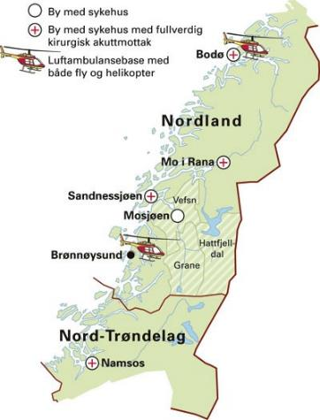
Prehosp. og pasienttransport
Lokalisering av fremtidig sykehusstruktur, herunder antall enheter og funksjonsfordeling både på sykehus og DMS er på dette tidspunkt ikke avklart
Dette gir betydelig usikkerhet ved estimering av transportkostnader

Slide 30
Fokusområder driftsøkonomi
– oppsummering per alternativ
Område | 0-alternativet (dagens struktur) | Alternativ 2a (1 SA + inntil 3 DMS) | Alternativ 2b-1 (1 SA + 1 A + inntil 2 DMS)
Resultat fra dagens drift | 20 mnok (forventet resultatkrav) | 20 mnok (forventet resultatkrav) | 20 mnok (forventet resultatkrav)
Somatikk - effektivisering bemanning og andre driftskostnader | -20 mnok (generell effektivisering) | -75 mnok (bemanning og andre driftskostnader) | -45 mnok (bemanning og andre driftskostnader)
PHV og rus - effektivisering bemanning | Videreføring dagens nivå | Psyk: -4 mnok Rus: uendret | Psyk: -4 mnok Rus: uendret
FDV-kostnader | Videreføring dagens nivå | -7 mnok (estimat mindre arealbehov) | -3 mnok (estimat mindre arealbehov)
Prehosp. og pasienttransport | Videreføring dagens nivå | ++ (høyere kost enn dagens nivå) | + (høyere kost enn dagens nivå, men trolig lavere enn 2a)
Hjemhenting gjestepasienter | Videreføring pågående arbeid + effekt transport | Ved sengeutvidelse: må trolig driftes under 50-60 % av DRG for å gi positiv dekningsbidrag + effekt av transport | Ved sengeutvidelse: må trolig driftes under 50-60 % av DRG for å gi positiv dekningsbidrag + effekt av transport
Kapitalkompensasjon | 20 mnok per mrd (antas i 10 år) | 20 mnok per mrd (antas i 10 år) | 20 mnok per mrd (antas i 10 år)
DMS Brønnøysund | 9 / 0 mnok (hhv. 1. / 10. driftsår) | 9 / 0 mnok (hhv. 1. / 10. driftsår) | 9 / 0 mnok (hhv. 1. / 10. driftsår)
Netto estimerte driftseffekter (ekskl. resultat dagens drift) | -11 / -20 mnok | -77 / -86 mnok | -43 / -52 mnok

Slide 31
Hjemhenting gjestepasienter
Driftsøkonomisk effekt av hjemhenting gjestepasienter vil i hovedsak være drevet av to ulike kilder
Netto av gjestepasientkostnad og egen drift
I oppdatert framskriving er hjemhenting av gjestepasienter estimert til utgjøre ca. 17 senger (ekskl. 2 pasienthotellsenger) og et betydelig volum dag- og poliklinisk behandling
Aktiviteten er for stor til å kunne sies å tas «på marginalen» og kan påvirke arealbehov
Reduserte pasientreisekostnader
Hjemhenting vil kunne medføre kortere reiseavstander for mange av pasientene. Dette vil gi positiv effekt på pasientreiserefusjoner
Hjemhenting medfører økt arealbehov med tilhørende investeringskostnad. Det er ikke nok at driftsøkonomisk effekt er positiv – den bør også være tilstrekkelig til å dekke høyere investering

Slide 32
Hjemhenting gjestepasienter
Effekt av hjemhenting må være tilstrekkelig til å kunne bære tilhørende investering
– forenklet illustrasjon
Investeringskost
Antatt ca. 150 kvm per seng (inkluderer arealbehov for dag og poliklinisk behandling, operasjon, osv.):
  17 senger ≈ 2.550 kvm
Med en kvm-pris på 70.000 kr blir investeringskostnad:
17 senger ≈ 180 mnok
Driftsøkonomisk effekt
17 senger impliserer reduserte gjestepasient-kostnader på rundt 35 mnok (grovt estimert)
35 – 10 = 25 mnok til å drifte senger for disse pasientene -> må klare å drifte for mindre enn 50-60 % DRG
Polikliniske pasienter/dagpasienter vil ved en slik beregning gi positivt dekningsbidrag dersom kostnadene er lavere enn 80 % DRG
Effekter av reduserte pasientreisekostnader vil kunne bidra positivt
Det kreves ca. 10 mnok i årlig fri likviditet for å bære en investering på 180 mnok

Slide 33
Fokusområder driftsøkonomi
– oppsummering per alternativ
Område | 0-alternativet (dagens struktur) | Alternativ 2a (1 SA + inntil 3 DMS) | Alternativ 2b-1 (1 SA + 1 A + inntil 2 DMS)
Resultat fra dagens drift | 20 mnok (forventet resultatkrav) | 20 mnok (forventet resultatkrav) | 20 mnok (forventet resultatkrav)
Somatikk - effektivisering bemanning og andre driftskostnader | -20 mnok (generell effektivisering) | -75 mnok (bemanning og andre driftskostnader) | -45 mnok (bemanning og andre driftskostnader)
PHV og rus - effektivisering bemanning | Videreføring dagens nivå | Psyk: -4 mnok Rus: uendret | Psyk: -4 mnok Rus: uendret
FDV-kostnader | Videreføring dagens nivå | -7 mnok (estimat mindre arealbehov) | -3 mnok (estimat mindre arealbehov)
Prehosp. og pasienttransport | Videreføring dagens nivå | ++ (høyere kost enn dagens nivå) | + (høyere kost enn dagens nivå, men trolig lavere enn 2a)
Hjemhenting gjestepasienter | Videreføring pågående arbeid + effekt transport | Ved sengeutvidelse: må trolig driftes under 50-60 % av DRG for å gi positiv dekningsbidrag + effekt av transport | Ved sengeutvidelse: må trolig driftes under 50-60 % av DRG for å gi positiv dekningsbidrag + effekt av transport
Kapitalkompensasjon | 20 mnok per mrd (antas i 10 år) | 20 mnok per mrd (antas i 10 år) | 20 mnok per mrd (antas i 10 år)
DMS Brønnøysund | 9 / 0 mnok (hhv. 1. / 10. driftsår) | 9 / 0 mnok (hhv. 1. / 10. driftsår) | 9 / 0 mnok (hhv. 1. / 10. driftsår)
Netto estimerte driftseffekter (ekskl. resultat dagens drift) | -11 / -20 mnok | -77 / -86 mnok | -43 / -52 mnok

Slide 34
Kapitalkompensasjon
Ordning for kapitalkompensasjon i Helse Nord
Kort om ordningen | Forutsetninger
Det gis en årlig kapitalkompensasjon på 20 mnok per milliard investert | Grunnforutsetning om at kapitalkompensasjon gis i 10 år Gjøres sensitivitetsanalyser med kompensasjon over hele levetiden (27 år)
Økonomiavdelingen i Helse Nord RHF har signalisert et øvre tak på 70 mnok i årlig kompensasjon til HSYK (tilsvarer kapitalkompensasjonen ved en investering på 3,5 mrd.)
Kilde: Møte med Helse Nord RHF v/ økonomiavdelingen, 10.09.2018

Slide 35
Fokusområder driftsøkonomi
– oppsummering per alternativ
Område | 0-alternativet (dagens struktur) | Alternativ 2a (1 SA + inntil 3 DMS) | Alternativ 2b-1 (1 SA + 1 A + inntil 2 DMS)
Resultat fra dagens drift | 20 mnok (forventet resultatkrav) | 20 mnok (forventet resultatkrav) | 20 mnok (forventet resultatkrav)
Somatikk - effektivisering bemanning og andre driftskostnader | -20 mnok (generell effektivisering) | -75 mnok (bemanning og andre driftskostnader) | -45 mnok (bemanning og andre driftskostnader)
PHV og rus - effektivisering bemanning | Videreføring dagens nivå | Psyk: -4 mnok Rus: uendret | Psyk: -4 mnok Rus: uendret
FDV-kostnader | Videreføring dagens nivå | -7 mnok (estimat mindre arealbehov) | -3 mnok (estimat mindre arealbehov)
Prehosp. og pasienttransport | Videreføring dagens nivå | ++ (høyere kost enn dagens nivå) | + (høyere kost enn dagens nivå, men trolig lavere enn 2a)
Hjemhenting gjestepasienter | Videreføring pågående arbeid + effekt transport | Ved sengeutvidelse: må trolig driftes under 50-60 % av DRG for å gi positiv dekningsbidrag + effekt av transport | Ved sengeutvidelse: må trolig driftes under 50-60 % av DRG for å gi positiv dekningsbidrag + effekt av transport
Kapitalkompensasjon | 20 mnok per mrd (antas i 10 år) | 20 mnok per mrd (antas i 10 år) | 20 mnok per mrd (antas i 10 år)
DMS Brønnøysund | 9 / 0 mnok (hhv. 1. / 10. driftsår) | 9 / 0 mnok (hhv. 1. / 10. driftsår) | 9 / 0 mnok (hhv. 1. / 10. driftsår)
Netto estimerte driftseffekter (ekskl. resultat dagens drift) | -11 / -20 mnok | -77 / -86 mnok | -43 / -52 mnok

Slide 36
Overordnet analyseplan for DMS Brønnøysund
Økonomiske analyser for DMS Brønnøysund er utarbeidet som et selvstendig arbeid. Effekten av tiltaket inkluderes i vurderingen av helseforetakets bæreevne
Fokus for analysene er kontantstrøm og likviditet, da dette påvirker bæreevnen
Overordnet fremgangsmåte:
Δ Driftsinntekter
– Δ Driftskostnader
= Δ Driftsresultat DMS
± Nettoeffekt eksisterende tilbud Br.S.
± Nettoeffekt øvrig virksomhet HSYK
+ Bortfall gjestepasientkostnader
+ Reduserte pasientreiserefusjoner
= Netto årlig kontanteffekt for HSYK

Slide 37
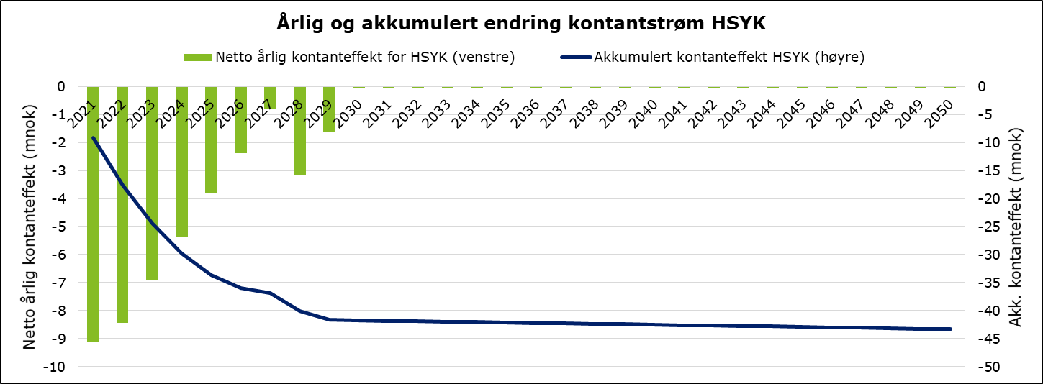
Oppsummering økonomisk analyse DMS Brønnøysund
– analysene indikerer negativ totaleffekt i oppstartsperioden.
På sikt er årlig endring blir tilnærmet null
Oppsummering av årlig (stolper) og akkumulert (linje) effekt på helseforetakets kontantstrøm:

Slide 38
Agenda
Arbeidsmetodikk
Finansieringsplan
Driftsøkonomiske effekter
Resultater bæreevneanalyser

Slide 39
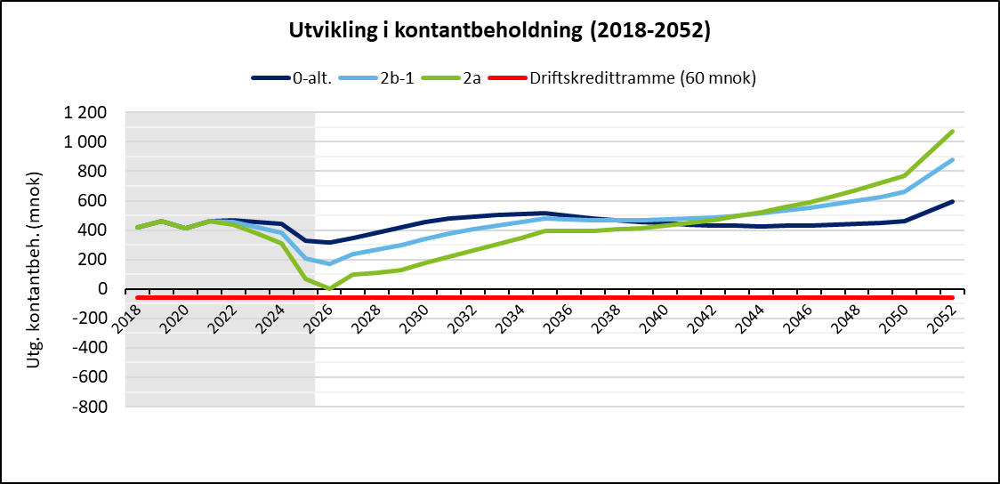
Resultatene indikerer evne til å bære en investering på ca. 3 mrd. ved ett stort akuttsykehus. Nivået blir lavere med de andre alternativene grunnet lavere forventede driftsgevinster
Investering, finansieringsplan og bæreevne (likviditetsperspektiv)
0-alternativet: dagens sykehusstruktur
Alternativ 2b-1: Stort akuttsykehus pluss ett akuttsykehus for indremedisin. Inntil to DMS.
Alternativ 2a: Stort akuttsykehus med inntil tre DMS
Estimat for investering som kan bæres avviker mellom alternativene grunnet variasjon i estimerte driftsgevinster
Estimert investering som kan bæres må ses i sammenheng med forventet fremtidig renteøkning
Kapitalkompensasjon forutsatt i 10 år
Lån nedbetalt
Bygge-periode
Byggeperiode: 2022-2025 (egenfinansiering trekkes løpende i byggeperioden). Lån nedbetalt etter 25 år (2050).

Slide 40
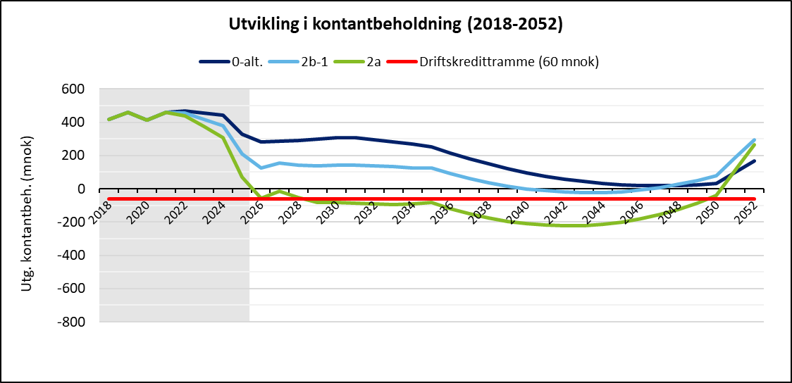
Estimater for investering som kan bæres vektlegger evne til å håndtere forventet økning i lånerenter
Effekt ved renteøkning fra 3,5 % til 5,5 % innen byggestart
Figuren viser utvikling i kontantbeholdningen med en lånerente på 5,5 %, og investeringsnivå tilsvarende det som er skissert:
0-alternativet: 1,7 mrd.
2b-1: 2,3 mrd.
2a: 3 mrd.
Lån nedbetalt
Bygge-periode
Ny rentemodell er direkte knyttet til boliglånsrenter i privatmarkedet.
Norges Banks anslag for styringsrenten indikerer økning fra dagens 0,75 til 2 prosent innen utgangen av 2021.
Kilde: https://www.norges-bank.no/pengepolitikk/Styringsrenten/

Slide 41
Ny rentemodell har en negativ effekt på helseforetakets bæreevne. Effekten varierer noe som følge av ulik lånebeløp
Effekt av ny rentemodell i kronebeløp
Ny rentemodell medfører at rentebetingelsene for byggelån er om lag 1 prosentpoeng høyere enn ved tidligere modell. Dette medfører en parallellforskyvning av rentebane

Slide 42
Vurderingene må ses i sammenheng med elementer som ikke har latt seg estimere / ikke er inkludert på nåværende tidspunkt
Elementer med negativ effekt for bæreevne
Elementer med positiv effekt for bæreevne
Prehospitale tjenester og pasienttransport
Netto økte driftskostnader knyttet til prehospitale tjenester og pasientreiser vil medføre reduksjon i investeringsnivået som kan bæres
Styrking av prehospitale tjenester vil også kunne kreve dedikerte investeringsmidler. I så fall vil det redusere investeringsevnen til andre formål som bygg, MTU, reinvesteringer, osv.
Regionalt innkjøpsprosjekt
Det er igangsatt et regionalt prosjekt for reduksjon av innkjøpskostnader (jf. Helse Nord RHF styresak 35-2018). HSYK sin andel av målsettingen for besparelsen er på ca. 50 mnok. Isolert sett, vil dette kunne øke bæreevnen med ca. 800 mnok for alle alternativene
Hjemhenting uten økt arealbehov
Dersom hjemhenting av pasienter kan oppnås uten betydelig økning i arealbehov, med tilhørende investeringskostnad, vil dette kunne frigjøre midler som kan benyttes til andre formål (både drift og investeringer)

